Slide 1
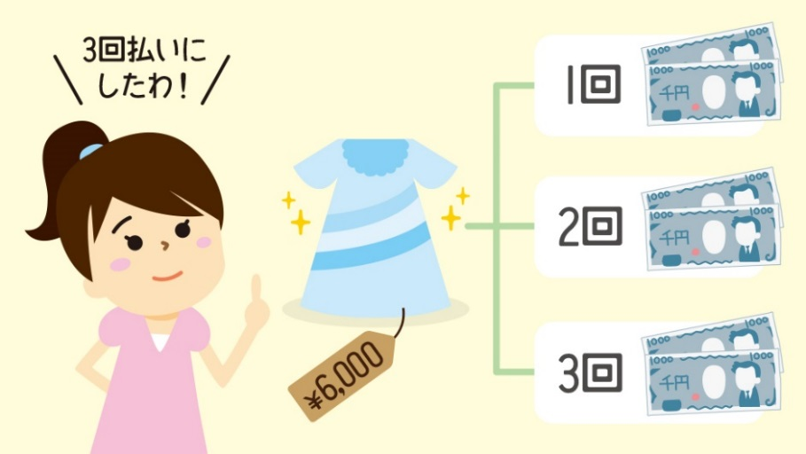
いろいろな決済方法
お店に行ったときに活用できる決済方法も見てみましょう。
分割払い
購入代金を1回ではなく、何回かに分けて支払う方法です。分割回数を何回にできるのかは、利用する会社によって異なります。また、分ける回数によって手数料がかかるため、支払う金額も変わります。
※手数料は省略しています。

Slide 2
いろいろな決済方法
お店に行ったときに活用できる決済方法も見てみましょう。
電子マネー（プリペイド型）
電子マネーの機能が付いたカードなどに事前に入金した分だけ、 支払いに使うことができます。交通系の電子マネーは、定期券や切符代わりに使われることが多いですが、入金してある金額までなら洋服など別のものに使うこともできます。電子マネーの形はカードだけではなく、携帯電話のアプリなどになっているものもあります。
※電子マネーの中には、後払い型のタイプもあります。

